Slide 1
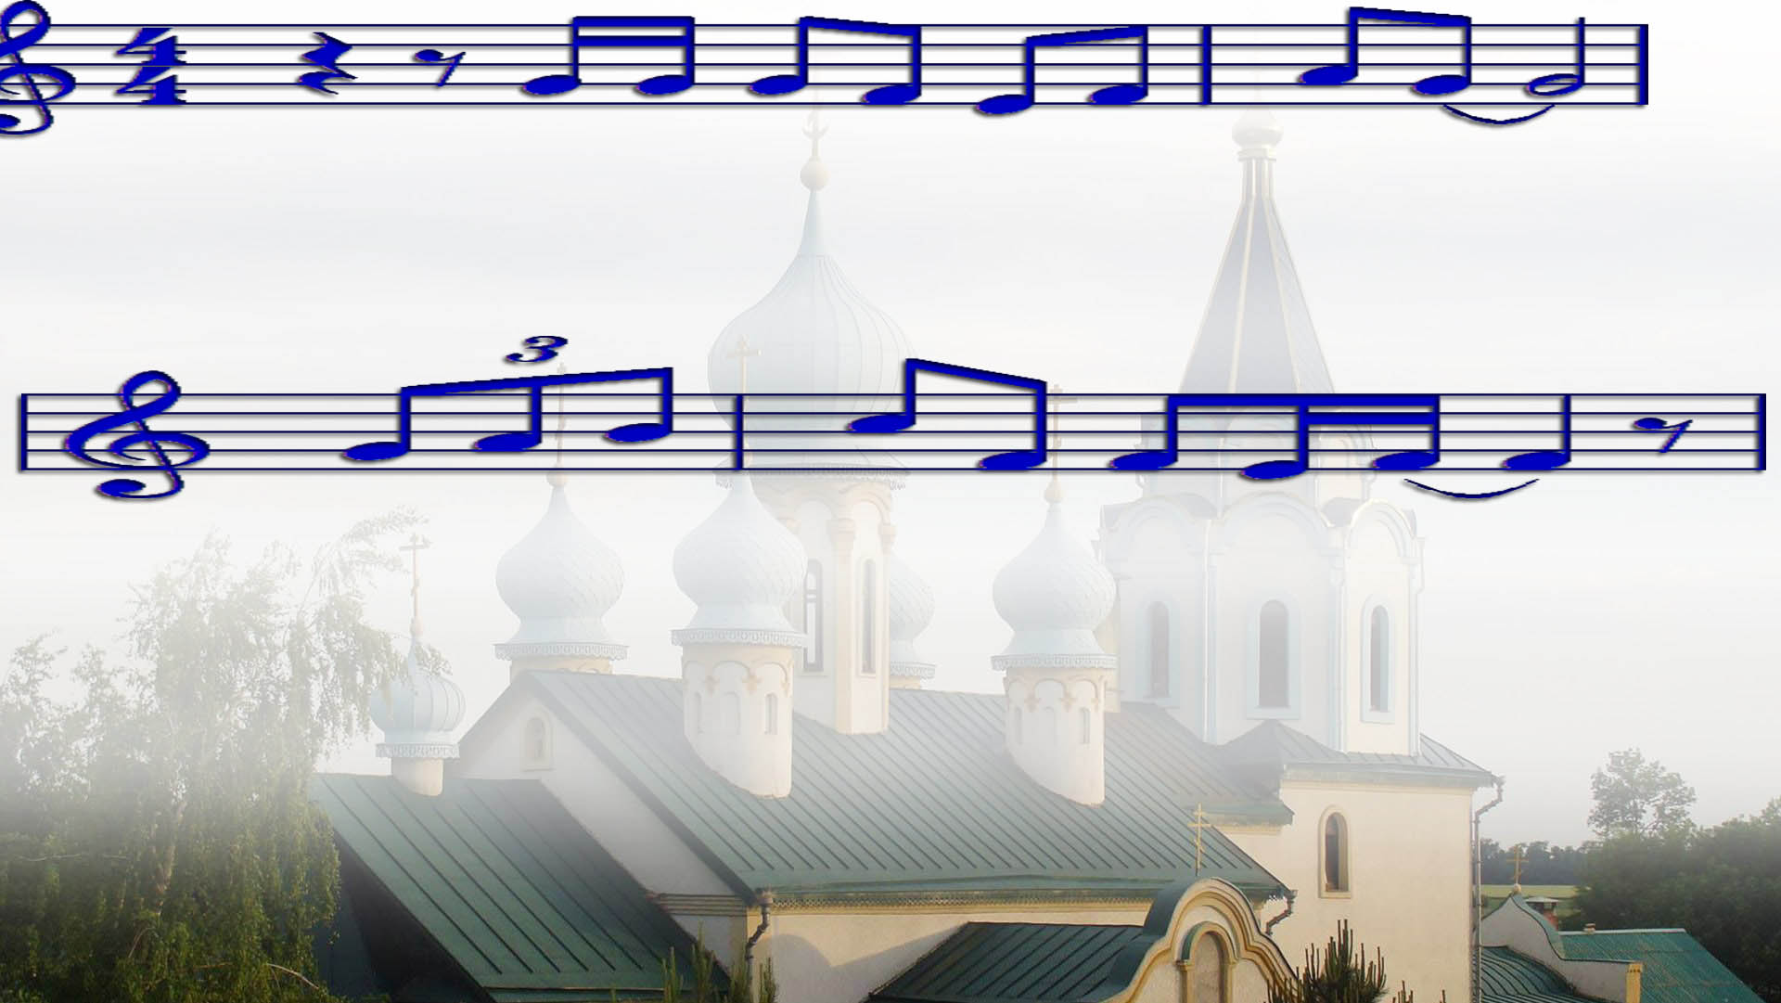
하늘의 문을 여소서
이곳을 주목하소서

Slide 2
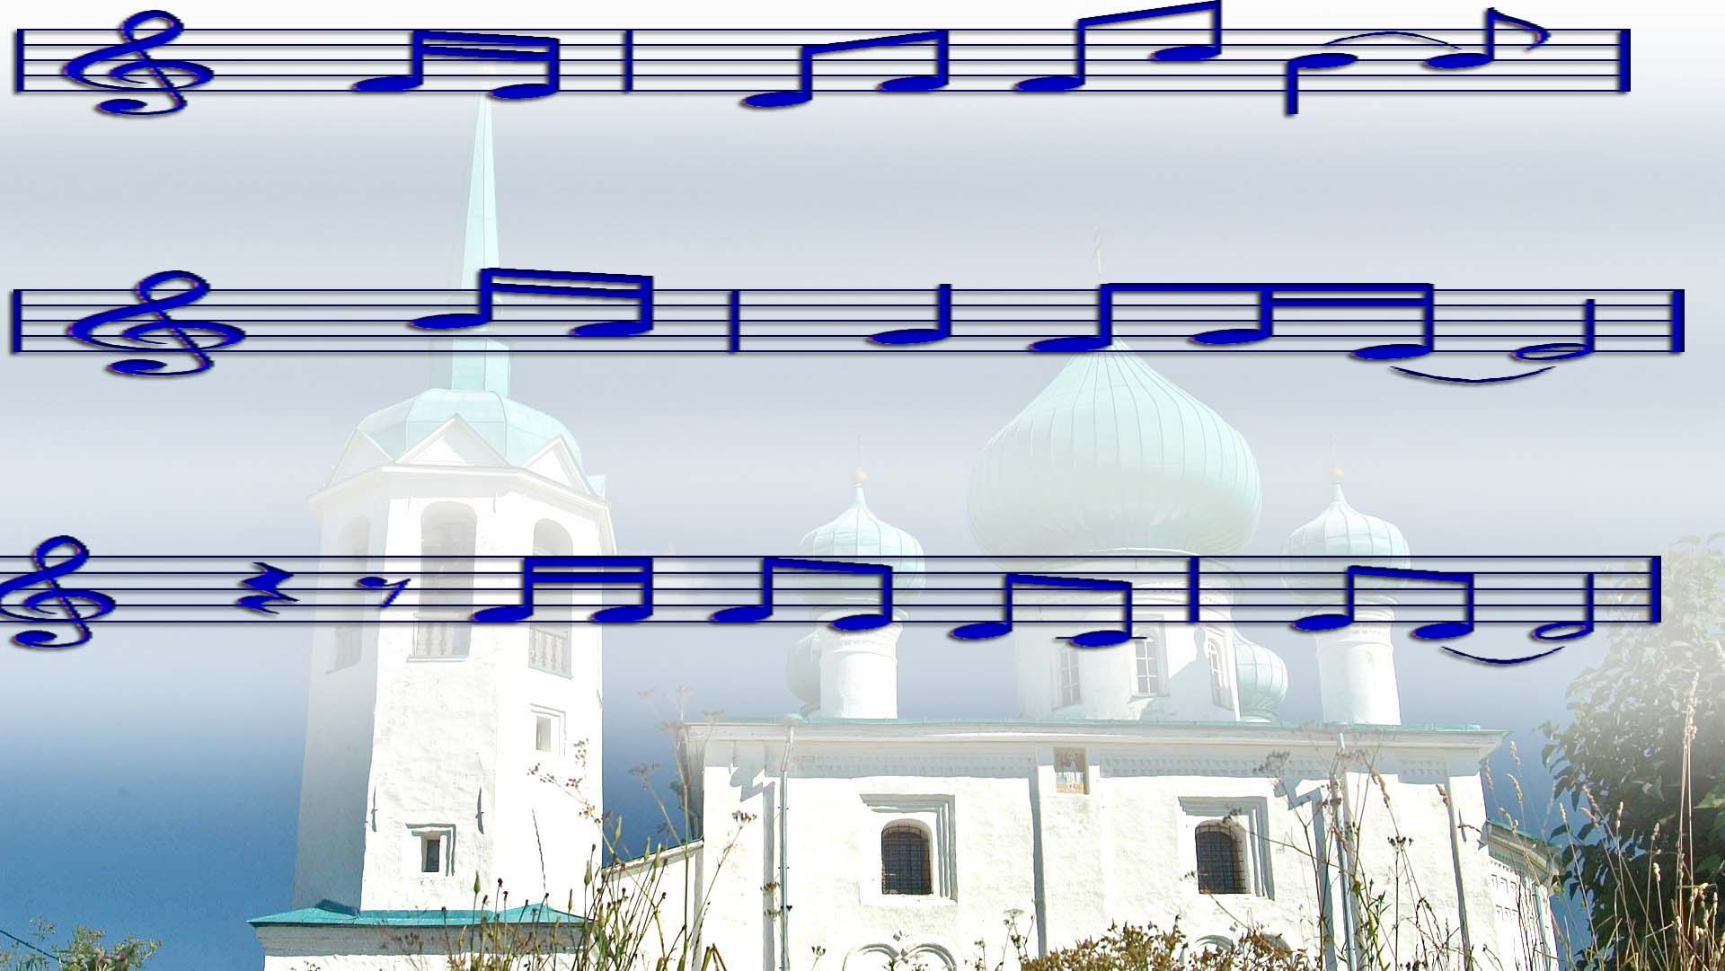
주를 향한 노래가
꺼지 지 않으니
하늘을 열고 보소서

Slide 3
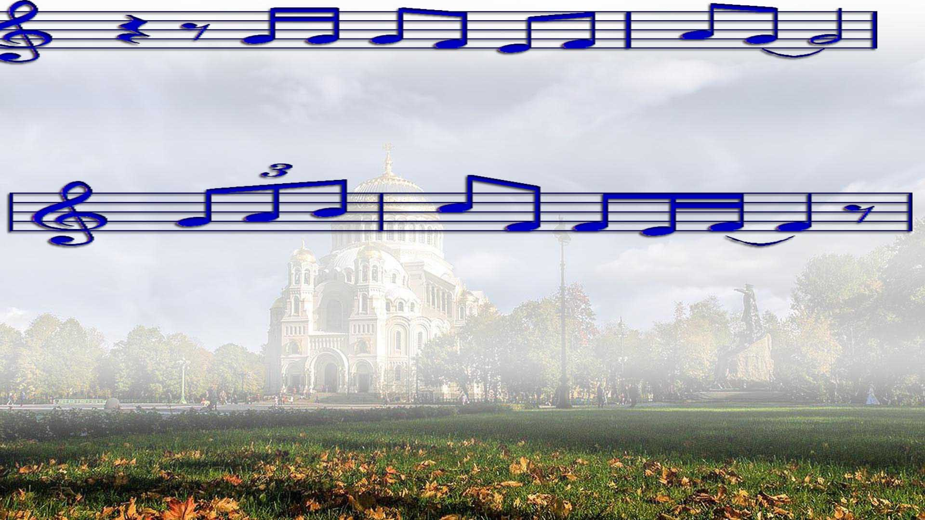
이곳에 임재하소서
주님을 기다립니다

Slide 4
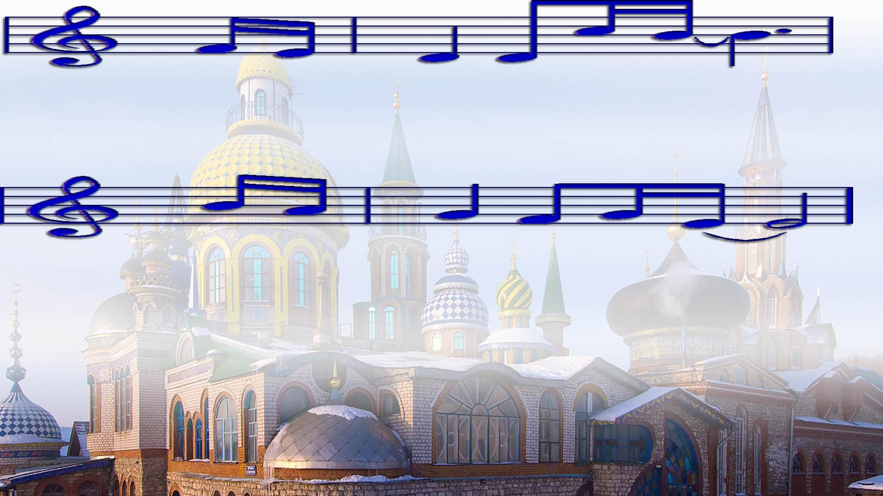
기도 의 향기가
하늘 에 닿으니

Slide 5
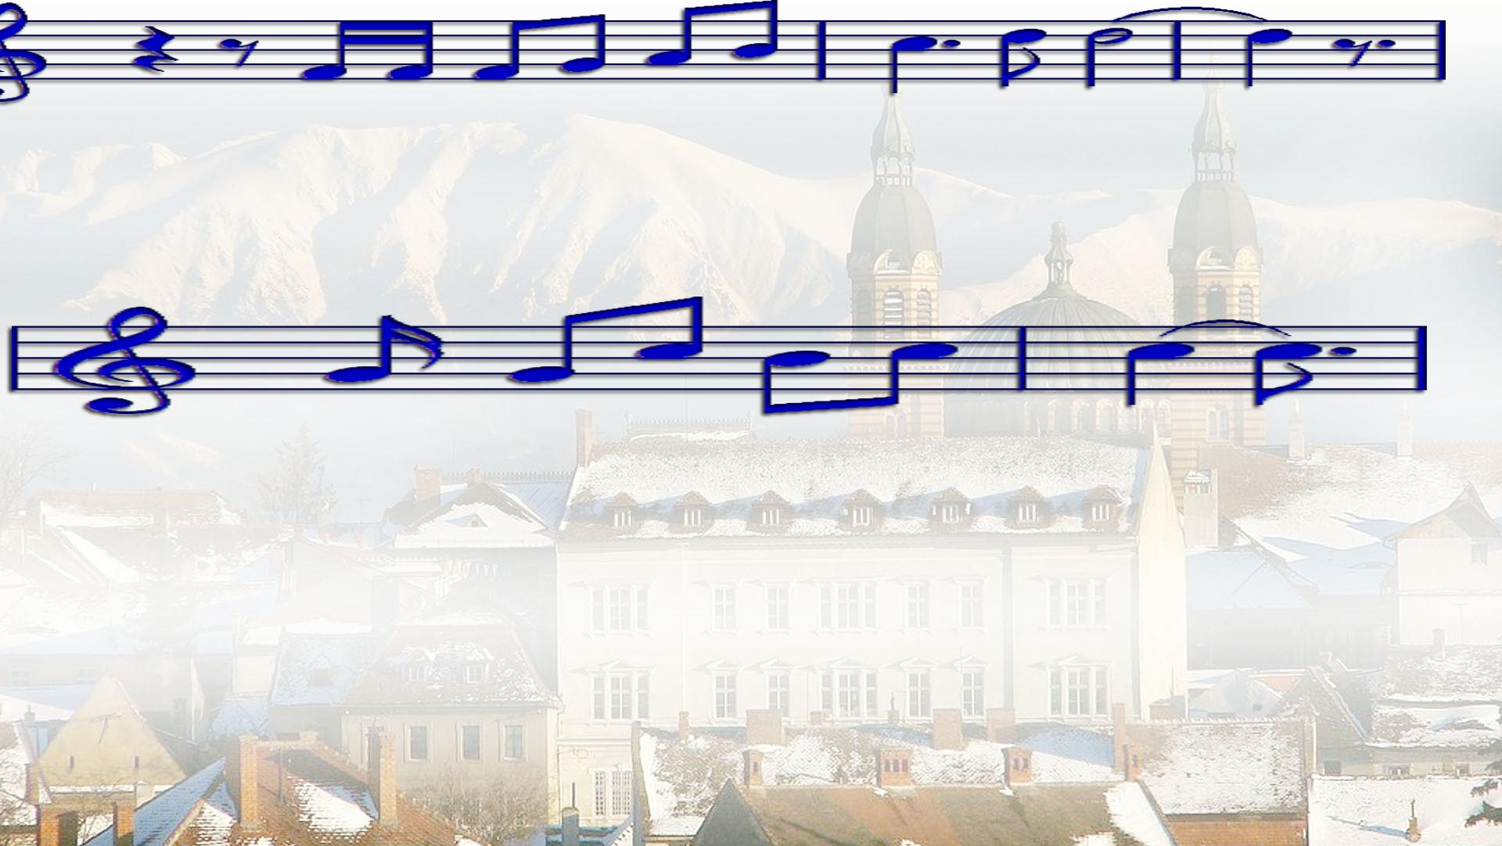
주여 임재하여 주소서
이 곳에 오셔 서

Slide 6
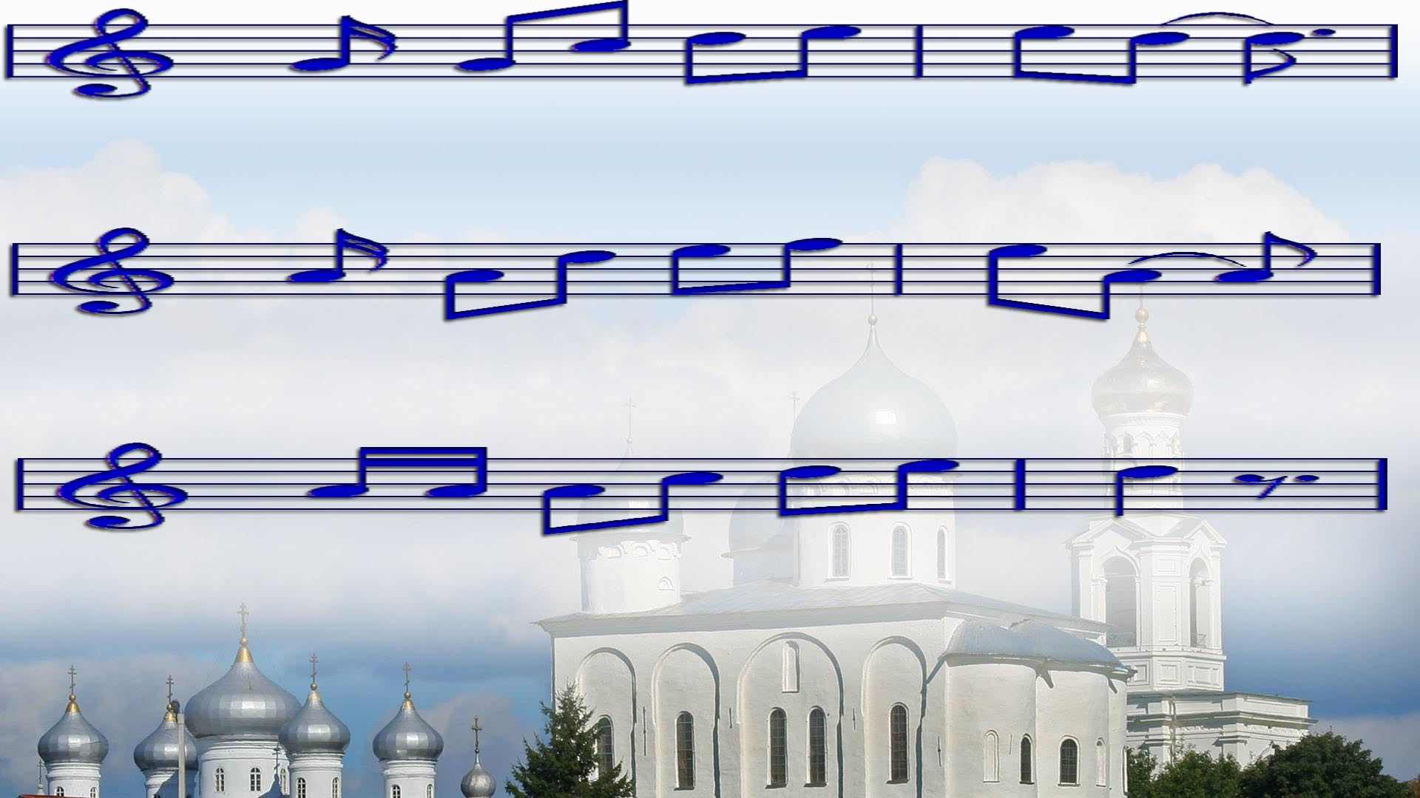
이 곳에 앉으소서
이 곳에서 드리는
예배를 받으소 서

Slide 7
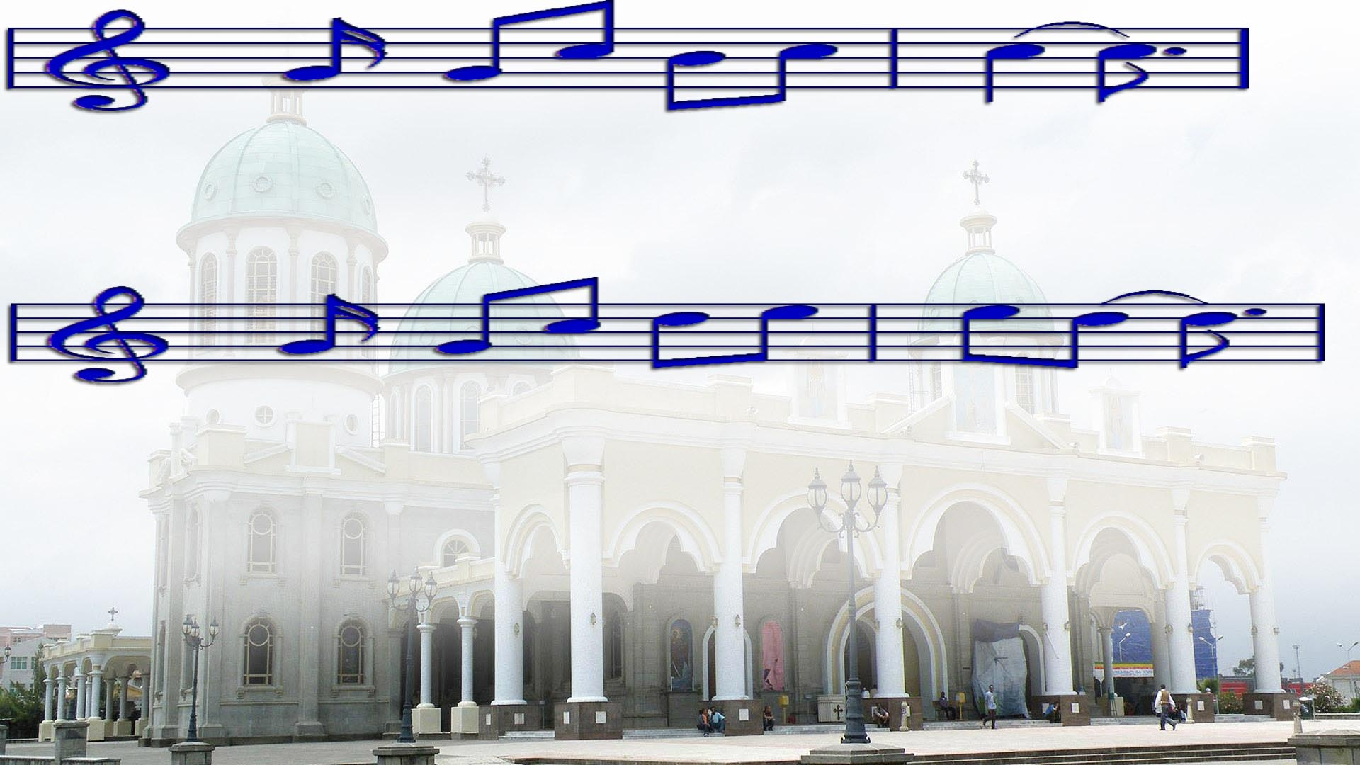
주님의 이름 이
주님의 이름만이

Slide 8
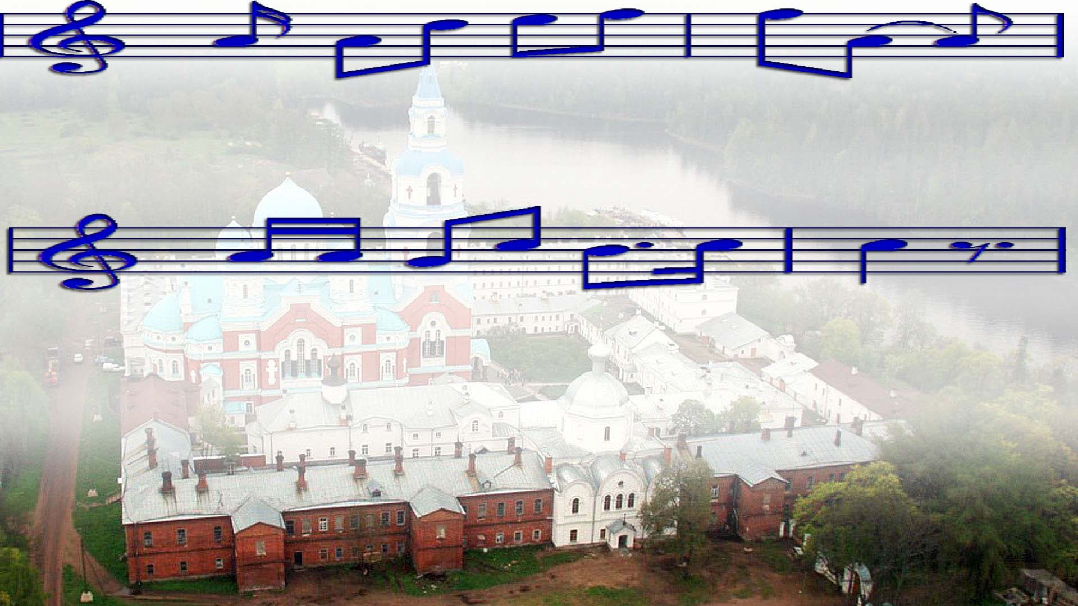
오직 주의 이름만
이곳에 있습니다

Slide 9
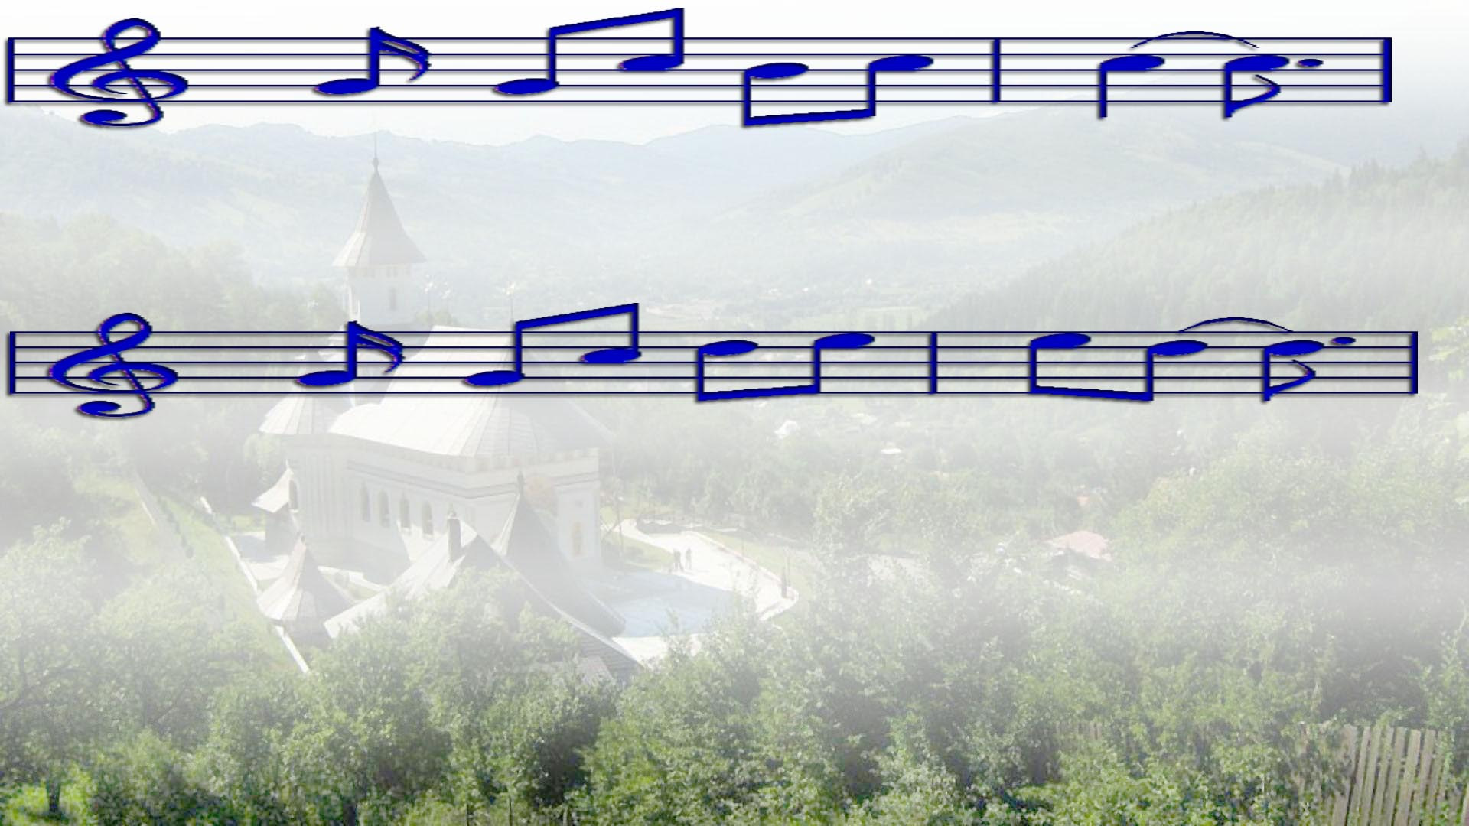
이 곳에 오셔 서
이 곳에 앉으 소서

Slide 10
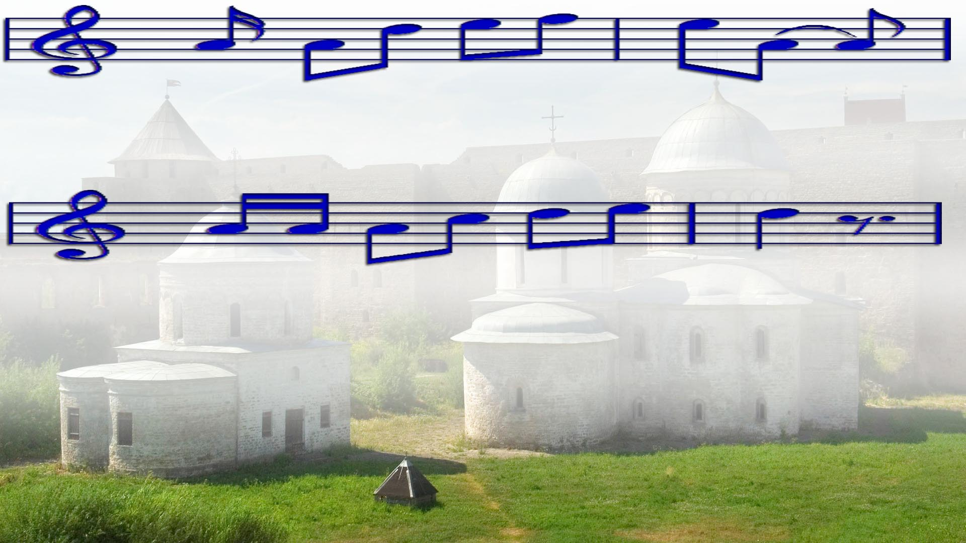
이곳에서 드리는
예배를 받으소서

Slide 11
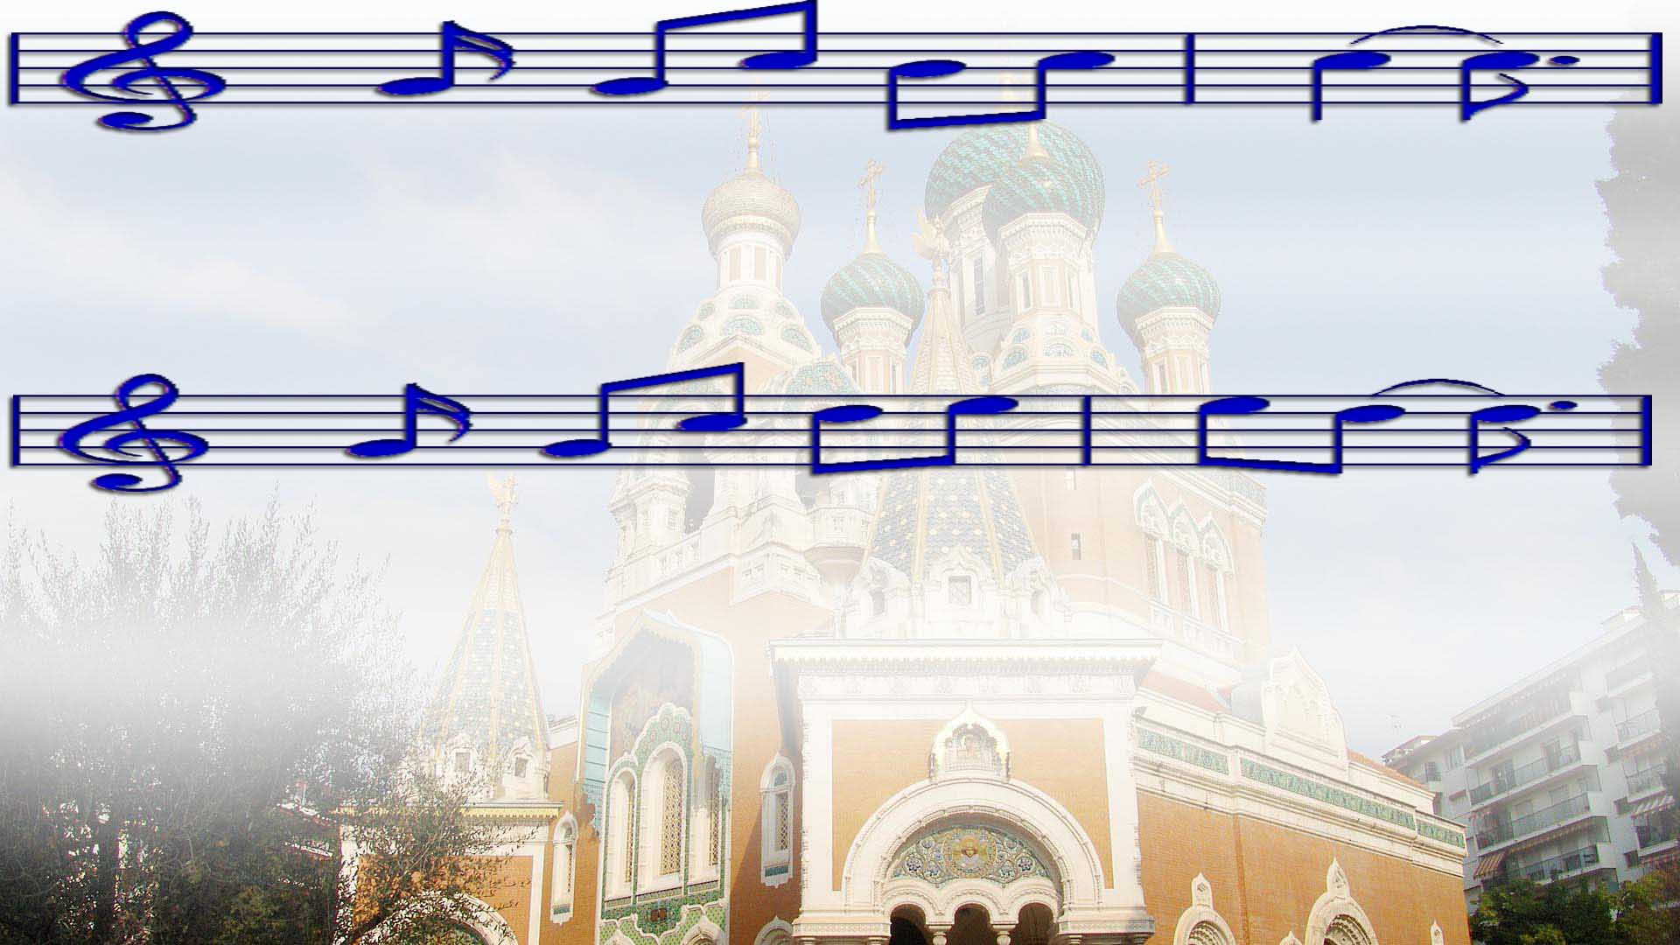
주님의 이름이
주님의 이름만이

Slide 12
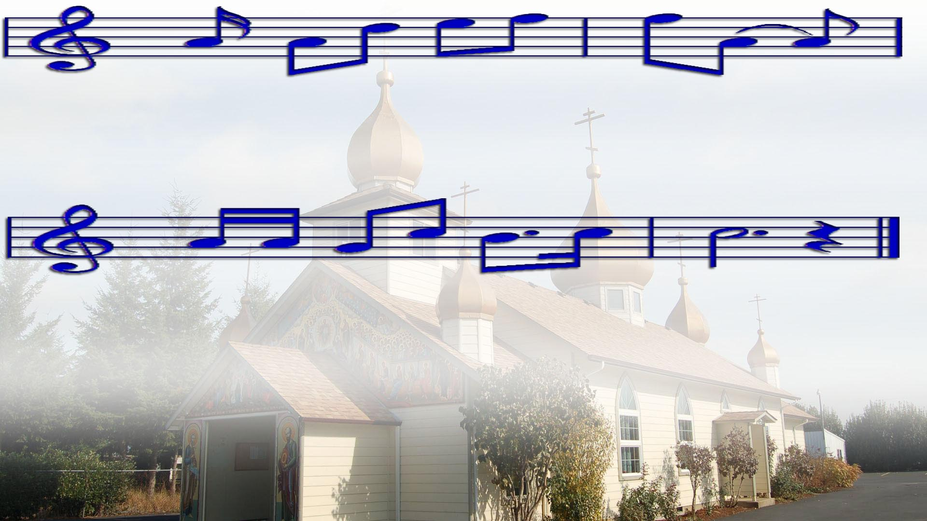
오직 주의 이름만
이곳에 있습니다­­

